Slide 1
ИНВЕСТИЦИОННЫЕ ПРЕДЛОЖЕНИЯ
ТАЛОВСКОГО МУНИЦИПАЛЬНОГО РАЙОНА
ВОРОНЕЖСКОЙ ОБЛАСТИ
АДМИНИСТРАЦИЯ ТАЛОВСКОГО МУНИЦИПАЛЬНОГО РАЙОНА

Slide 2
СОДЕРЖАНИЕ
ТАЛОВСКИЙ МУНИЦИПАЛЬНЫЙ РАЙОН
ОБЩАЯ ИНФОРМАЦИЯ | 3
ГЕОГРАФИЧЕСКОЕ ПОЛОЖЕНИЕ | 4
ИСТОРИЧЕСКАЯ СПРАВКА | 5
ПРИРОДНО-РЕСУРСНЫЙ ПОТЕНЦИАЛ | 6
ОСНОВНЫЕ ПОКАЗАТЕЛИ СОЦИАЛЬНО-ЭКОНОМИЧЕСКОГО РАЗВИТИЯ | 8
ИНФРАСТРУКТУРА | 14
КУЛЬТУРА И ТУРИЗМ | 18
КОНКУРЕНТНЫЕ ПРЕИМУЩЕСТВА | 19
РЕАЛИЗОВАННЫЕ И РЕАЛИЗУЕМЫЕ ИНВЕСТИЦИОННЫЕ ПРОЕКТЫ | 21
КОНТАКТЫ | 24

Slide 3
ОБЩАЯ ИНФОРМАЦИЯ

Slide 4
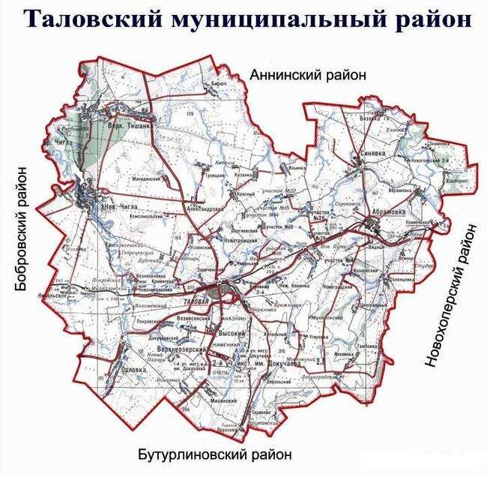
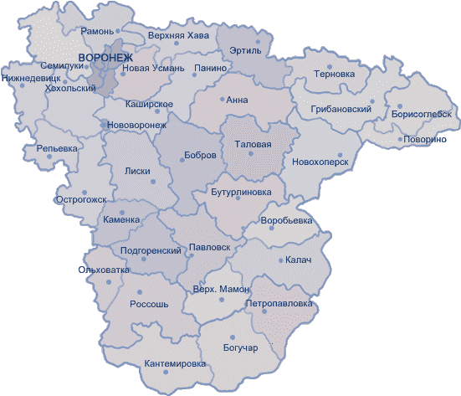
ГЕОГРАФИЧЕСКОЕ ПОЛОЖЕНИЕ
ТАЛОВСКИЙ МУНИЦИПАЛЬНЫЙ РАЙОН
ГЕОГРАФИЧЕСКОЕ ПОЛОЖЕНИЕ
Таловский муниципальный район расположен в юго-восточной части Воронежской области в междуречье Битюга и Хопра и занимает около 4 % территории области. Протяженность района с севера на юг - 49 км., с запада на восток - 57 км
АДМИНИСТРАТИВНО-ТЕРРИТОРИАЛЬНОЕ ДЕЛЕНИЕ
Административный центр района- р.п. Таловая с численностью населения 11,1 тыс. человек, расположен на расстоянии 160 км от областного центра. Таловское муниципальное образование объединяет 24 муниципальных поселения: городское поселение – Таловское и 23 сельских поселения
ПЛОЩАДЬ 1,9 тыс.кв.км

Slide 5
ИСТОРИЧЕСКАЯ СПРАВКА
ТАЛОВСКИЙ МУНИЦИПАЛЬНЫЙ РАЙОН
ДАТА ОСНОВАНИЯ - июль 1928 года
ИСТОРИЯ РАЗВИТИЯ
Таловский край – малая частица земли Воронежской, край заповедных ковылей, искусственных лесов и водоёмов, бескрайних пшеничных полей.
Наиболее ранними поселениями на территории района были сёла Тишанка (1693 год) и Новая Чигла (1740 год).
1892 год -была заложена станция Таловая
1892 год- экспедиция под руководством Василия Васильевича Докучаева
1908 год- в Таловой была открыта первая трёхклассная начальная школа
29 октября 1917 -установлена мирным путём Советская власть
1929 – 1930 года в районе развернулась сплошная коллективизация
1937 год-завершение работ по укладке рельсового полотна новой линии Валуйки – Пенза,
1924 год-Таловая становится центром укрупнённой волости, входящей в Бобровский уезд.
В июле 1928 года вся Центрально-Чернозёмная область была разделена на 11 округов
и 178 районов.
В Таловой имеется историко-краеведческий музей, в центре посёлка находится парк.
Село Александровка Таловского района — родина собирателя и исполнителя русских
народных песен М. Е. Пятницкого (музей).
Близ Таловой находится государственный природный заказник федерального
подчинения «Каменная степь», который создан 25 мая 1996 года постановлением
Правительства Российской Федерации № 639

Slide 6
ПРИРОДНО-РЕСУРСНЫЙ ПОТЕНЦИАЛ
ТАЛОВСКИЙ МУНИЦИПАЛЬНЫЙ РАЙОН
ПОЛЕЗНЫЕ ИСКОПАЕМЫЕ
ЗЕМЕЛЬНЫЕ И ВОДНЫЕ РЕСУРСЫ
ПЕСОК
ГЛИНА
ВОДНЫЕ РЕСУРСЫ
Реки: Чигла (75 км), Сухая Чигла (44 км), Тишанка (56 км), Елань (165 км), Добринка (33 км) 227 прудов

Slide 7
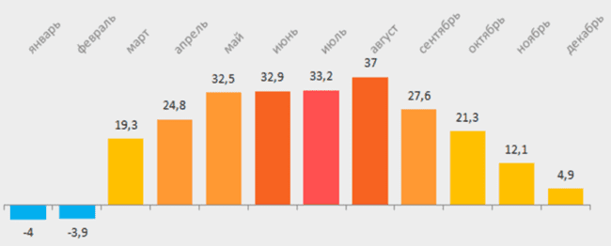
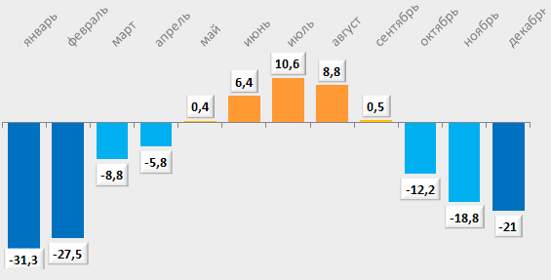
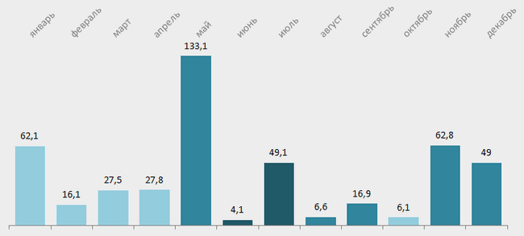
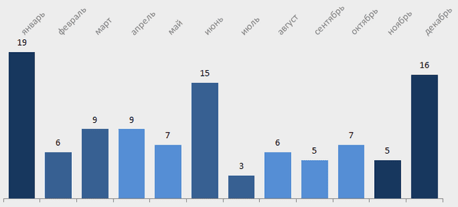
ПРИРОДНО-РЕСУРСНЫЙ ПОТЕНЦИАЛ
ТАЛОВСКИЙ МУНИЦИПАЛЬНЫЙ РАЙОН
КЛИМАТИЧЕСКИЕ УСЛОВИЯ
Климат на территории Таловского района умеренно-континентальный с жарким и сухим летом и умеренно холодной зимой с устойчивым снежным покровом и хорошо выраженными переходными сезонами.
Продолжительность солнечного сияния за год составляет около 1900 часов. Годовой приток суммарной солнечной радиации 94-96 ккал/см2.
К неблагоприятным метеорологическим явлениям, наносящим значительный ущерб сельскохозяйственному производству, относятся заморозки, засухи, суховеи, сильные ветры, ливни и град.
Опасные метеорологические явления, приводящие к ЧС, и главным образом на дорогах, – метели, ливневые дожди, град, шквал, гололёд.
МАКСИМАЛЬНАЯ ТЕМПЕРАТУРА (СРЕДНЕМЕСЯЧНЫЕ ДАННЫЕ)
МИНИМАЛЬНАЯ ТЕМПЕРАТУРА (СРЕДНЕМЕСЯЧНЫЕ ДАННЫЕ)
КОЛИЧЕСТВО ОСАДКОВ, ММ
ЧИСЛО ДНЕЙ С ОСАДКАМИ

Slide 8
НАСЕЛЕНИЕ
ТАЛОВСКИЙ МУНИЦИПАЛЬНЫЙ РАЙОН
НАЦИОНАЛЬНЫЙ СОСТАВ
ЧИСЛЕННОСТЬ ОФИЦИАЛЬНО ЗАРЕГИСТИРОВАННЫХ БЕЗРАБОТНЫХ, ЧЕЛ
ОБЩАЯ ЧИСЛЕННОСТЬ
на 01.01.2024 г.
34286 ЧЕЛ.
ДВИЖЕНИЕ НАСЕЛЕНИЯ, ЧЕЛОВЕК
ЧИСЛЕННОСТЬ ЭКОНОМИЧЕСКИ
АКТИВНОГО НАСЕЛЕНИЯ, ТЫС.ЧЕЛ
УРОВЕНЬ БЕЗРАБОТИЦЫ, %
 | 2021 | 2022 | 2023
Естественное движение населения
Родилось (без мертворожденных) | 272 | 196 | 231
Умерло | 820 | 629 | 603
Естественный прирост (+), убыль (-) населения | -548 | -433 | -372
Механическое движение населения
Число прибывших | 1121 | 1209 | 1085
Число выбывших | 1181 | 1188 | 954
Миграционный прирост (+), убыль (-) | +5 | +21 | +131

Slide 9
ОСНОВНЫЕ ПОКАЗАТЕЛИ
СОЦИАЛЬНО - ЭКОНОМИЧЕСКОГО РАЗВИТИЯ
ТАЛОВСКИЙ МУНИЦИПАЛЬНЫЙ РАЙОН
РЕАЛЬНЫЕ ДЕНЕЖНЫЕ ДОХОДЫ, МЛН. РУБ.
СРЕДНЕМЕСЯЧНАЯ ОПЛАТА
ТРУДА РАБОТНИКОВ, ТЫС. РУБ
101,7 %
ИНДЕКС ПРОМЫШЛЕННОГО ПРОИЗВОДСТВА
104,2 %
ИНДЕКС ПОТРЕБИТЕЛЬСКИХ ЦЕН НА ТОВАРЫ И УСЛУГИ
ЧИСЛЕННОСТЬ ЗАРЕГИСТИРОВАННЫХ ПРЕДПРИЯТИЙ
ПО ОТРАСЛЯМ
ПО ОРГАНИЗАЦИОННО-ПРАВОВЫМ ФОРМАМ
ПО РАЗМЕРАМ

Slide 10
ОСНОВНЫЕ ПОКАЗАТЕЛИ
СОЦИАЛЬНО - ЭКОНОМИЧЕСКОГО РАЗВИТИЯ
ТАЛОВСКИЙ МУНИЦИПАЛЬНЫЙ РАЙОН
ОБЪЕМ ИНВЕСТИЦИЙ В ОСНОВНОЙ КАПИТАЛ
ПО ИСТОЧНИКАМ ФИНАНСИРОВАНИЯ, ТЫС. РУБЛЕЙ
ПО ВИДАМ ЭКОНОМИЧЕСКОЙ ДЕЯТЕЛЬНОСТИ, ТЫС. РУБЛЕЙ
 | 2022 | 2023
Инвестиции в основной капитал-всего | 1071085 | 1436383
в том числе:
Собственные средства | 696257 | 1085878
Привлеченные средства, в том числе | 374828 | 350505
Кредиты банков | 637
Заемные средства других организаций | 78188
Бюджетные средства, в том числе | 295892 | 340410
Из федерального бюджета | 59040 | 92407
Из областного бюджета | 207963 | 242301
Средства муниципального бюджета | 28889 | 5702
Средства внебюджетных фондов | - | -
Прочие | 111 | 10095
 | 2022 | 2023 | Темп прироста, %
Раздел А: сельское, лесное хозяйство, охота, рыболовство и рыбоводство | 674607 | 1010734 | +49,8
Раздел D: Обеспечение электрической энергией, газом и паром; кондиционирование воздуха | 61708 | 50827 | -17,6
Раздел Е: Водоснабжение; водоотведение, организация сбора и утилизации отходов, деятельность по ликвидации загрязнений | 113493 | 58468 | -48,5
Раздел G: Торговля оптовая и розничная; ремонт автотранспортных средств и мотоциклов | 2041 | 5636 | +176,1
Раздел H: Транспортировка и хранение | 37970 | 53408 | +40,7
Раздел J: Деятельность в области информации и связи |  | 67
Раздел L: Деятельность по операциям с недвижимым имуществом | 49083
Раздел M: Деятельность профессиональная, научная и техническая | 7041 | 53717 | +662,9
Раздел N: Деятельность административная и сопутствующие дополнительные услуги | 32823 | 3405 | -89,6
Раздел O: Государственное управление и обеспечение военной безопасности; социальное обеспечение | 9650 | 1750 | -81,9
Раздел P: Образование | 5465 | 168739 | +2987,6
Раздел Q: Деятельность в области здравоохранения и социальных услуг | 77204 | 28787 | -62,7
Раздел R: Деятельность в области культуры, спорта, организации досуга и развлечений |  | 845
УРОВЕНЬ ЖИЗНИ НАСЕЛЕНИЯ
72,4 | Средняя продолжительность жизни, лет
241 | Соотношение среднедушевых доходов к прожиточному минимуму, %

Slide 11
ОСНОВНЫЕ ПОКАЗАТЕЛИ
СОЦИАЛЬНО - ЭКОНОМИЧЕСКОГО РАЗВИТИЯ
ТАЛОВСКИЙ МУНИЦИПАЛЬНЫЙ РАЙОН
ХАРАКТЕРИСТИКА ОСНОВНЫХ ВИДОВ ЭКОНОМИЧЕСКОЙ ДЕЯТЕЛЬНОСТИ
СЕЛЬСКОЕ ХОЗЯЙСТВО
Производство основных сельскохозяйственных культур крупных, средних и малых предприятий:
Поголовье скота в крупных, средних и малых сельхозорганизациях:
 | 2021 | 2022 | 2023
Зерновые и зернобобовые культуры (в весе после доработки)
Убранная площадь, га | 56037 | 68921 | 65718
Валовый сбор, тыс. ц | 1644,2 | 2764,6 | 2931,0
Урожайность с 1 га, ц | 29,3 | 40,1 | 44,6
Подсолнечник на зерно
Убранная площадь, га | 20590 | 15257 | 17428
Валовый сбор, тыс. ц | 467,9 | 431,9 | 527,8
Урожайность с 1 га, ц | 222,7 | 28,3 | 30,3
Сахарная свекла (фабричная)
Убранная площадь, га | 8510 | 9242 | 8710,6
Валовый сбор, тыс. ц | 3381,9 | 4927,8 | 4702,0
Урожайность с 1 га, ц | 397,4 | 533,2 | 539,8
Отгружено сельскохозяйственной продукции собственного производства, тонн.
4939 | Молока
53013 | Скота и птицы в живом весе
75124 | Зерновых культур
16855 | Масличных культур
Посевная площадь, га
72444 | с/х организации
2012 | Хозяйства населения
41104 | К(Ф)Х

Slide 12
ОСНОВНЫЕ ПОКАЗАТЕЛИ
СОЦИАЛЬНО - ЭКОНОМИЧЕСКОГО РАЗВИТИЯ
ТАЛОВСКИЙ МУНИЦИПАЛЬНЫЙ РАЙОН
ХАРАКТЕРИСТИКА ОСНОВНЫХ ВИДОВ ЭКОНОМИЧЕСКОЙ ДЕЯТЕЛЬНОСТИ
ПРОМЫШЛЕННОСТЬ
МАЛЫЙ И СРЕДНИЙ БИЗНЕС
Предприятия района:
ООО «Завод Элта»;
ООО "АГРОЭКО-ВОСТОК" ККЗ ОП
Основная отрасль-перерабатывающие производства
Численность (доля) населения, занятого в промышленности - 581 чел. ( 3,0 %).
СТРОИТЕЛЬСТВО
Количество организаций и ИП
по отраслям (в 2023 г.):
Общая площадь строительства жилых домов, тыс. кв. м.:
218 | в сельском хозяйстве
24 | Обрабатывающие производства
282 | в торговле
38 | в строительстве
224 | Транспортировка и хранение
113 | прочие
Объем отгруженных товаров собственного производства (обрабатывающие производства) - 3042,9 млн. руб.;
Объем отгруженных товаров собственного производства (обеспечение электрической энергией, газа и паром, кондиционирование воздуха) – 383,1 млн. руб.;
Объем отгруженных товаров собственного производства (водоснабжение, водоотведение, организация сбора и утилизация отходов, деятельность по ликвидации загрязнений) – 28,9 млн. руб.;
Центр поддержки МСП в районе: АНО «Таловский центр поддержки предпринимательства»

Slide 13
ОСНОВНЫЕ ПОКАЗАТЕЛИ
СОЦИАЛЬНО - ЭКОНОМИЧЕСКОГО РАЗВИТИЯ
ТАЛОВСКИЙ МУНИЦИПАЛЬНЫЙ РАЙОН
ТОРГОВЛЯ И ПЛАТНЫЕ УСЛУГИ НАСЕЛЕНИЮ
294 | Магазинов
15 | Павильонов
25 | Киосков
8 | Магазинов федеральных торговых сетей
ОТДЕЛЬНЫЕ ПОКАЗАТЕЛИ ТОРГОВЛИ
 | 2021 | 2022 | 2023
Оборот розничной торговли, тыс. рублей | 5581141 | 6622590 | 7502125
Оборот общественного питания, тыс. рублей | 132289 | 155432 | 174550
Оборот розничной торговли продовольственными товарами, тыс. рублей | 2918945 | 3506660 | 3976136
Объем платных услуг населению, тыс. рублей | 259534 | 298172 | 336002,7
Объем бытовых услуг населению, тыс. рублей | 99641 | 112325 | 124893

Slide 14
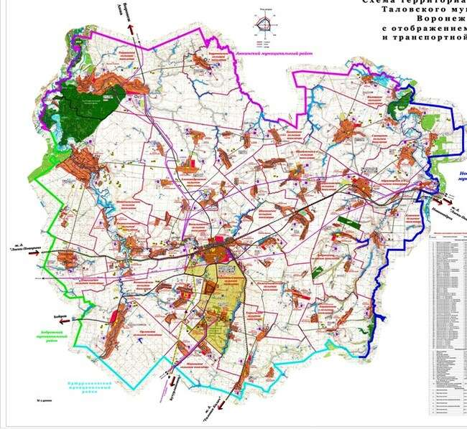
ИНФРАСТРУКТУРА
ТАЛОВСКИЙ МУНИЦИПАЛЬНЫЙ РАЙОН
ТРАНСПОРТ
Виды транспорта: ж/д, автомобильный транспорт; ж/д. станция Таловая
осуществляется автомобильное сообщение с городами: Воронеж, Бобров, Бутурлиновка, Новохоперск, пгт. Анна.
Количество предприятий, осуществляющих пассажирские перевозки-1
ПАССАЖИРСКИЕ ПЕРЕВОЗКИ
КАРТА ТРАНСПОРТНЫХ ПУТЕЙ СООБЩЕНИЯ НА ТЕРРИТОРИИ РАЙОНА

Slide 15
ИНФРАСТРУКТУРА
ТАЛОВСКИЙ МУНИЦИПАЛЬНЫЙ РАЙОН
ТЕЛЕКОММУНИКАЦИОННЫЕ СИСТЕМЫ
Проводная связь- ПАО Ростелеком
Сотовые операторы: Билайн, Теле-2, МТС, Мегафон
виды связи, оказываемые населению :местная телефонная связь; универсальная телефонная связь с использованием таксофонов; почтовая связь; междугородная и международная связь
ТАРИФЫ
ЭЛЕКТРОЭНЕРГИЯ
ГАЗ
ВОДА
6,68 руб/кВт/ч
6,37руб/куб.м
30,28 руб/куб.м

Slide 16
ИНФРАСТРУКТУРА
ТАЛОВСКИЙ МУНИЦИПАЛЬНЫЙ РАЙОН
ЗДРАВООХРАНЕНИЕ
ОБРАЗОВАНИЕ
1 | Районных больниц
1 | Участковых больниц
2 | Стационаров
145 | Койко-мест
1 | Амбулаторий
26 | Фельдшерско-акушерских пунктов
1 | Отделений скорой медицинской помощи
67 | Численность врачей
252 | Численность среднего мед. персонала
6 | Учреждения дошкольного образования
9 | Основные общеобразовательные школы
16 | Средние общеобразовательные школы
1 | Средние профессиональные учреждения
ЧИСЛЕННОСТЬ УЧАЩИХСЯ

Slide 17
ИНФРАСТРУКТУРА
ТАЛОВСКИЙ МУНИЦИПАЛЬНЫЙ РАЙОН
ФИНАНСОВАЯ ИНФРАСТРУКТУРА
ОАО «Сбербанк»
ОАО «Россельхозбанк»
АО «Почтабанк»
ПАО «Совкомбанк»
Обслуживание юридических и физических лиц
Страховые компании, представленные в районе:
-РОСГОССТРАХ
-ООО «ИНКО-МЕД»
-РОСНО

Slide 18
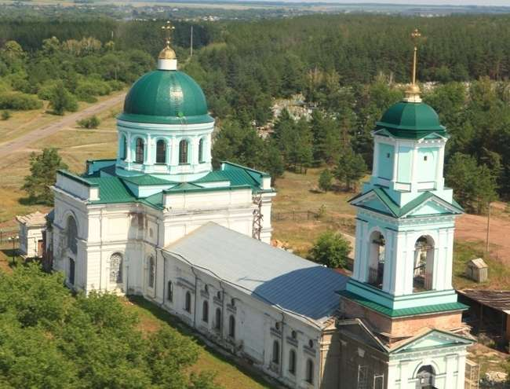
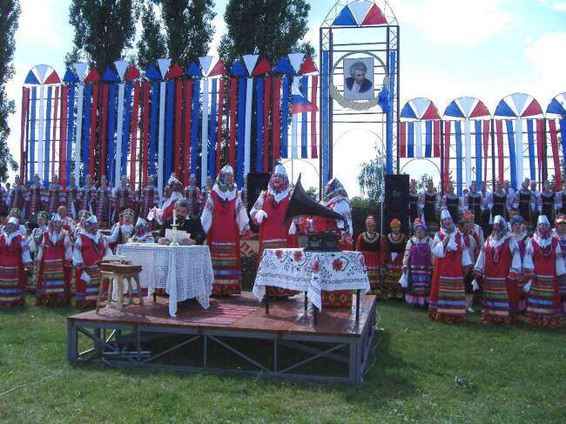
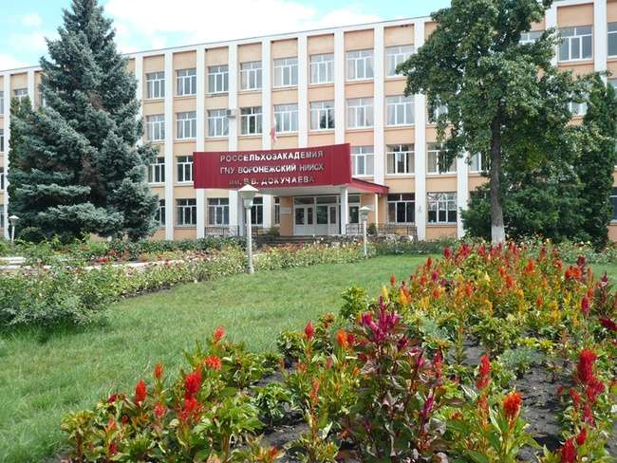
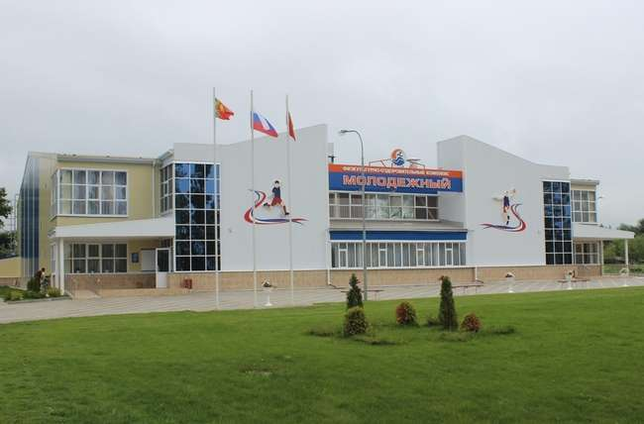
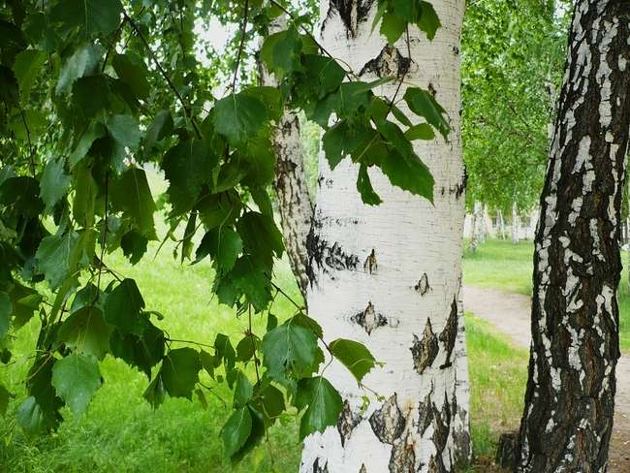
КУЛЬТУРА И ТУРИЗМ
ТАЛОВСКИЙ МУНИЦИПАЛЬНЫЙ РАЙОН
ОСНОВНЫЕ ДОСТОПРИМЕЧАТЕЛЬНОСТИ
ТРОИЦКИЙ ХРАМ В С. ВЕРХНЯЯ ТИШАНКА
ПЕВЧЕСКОЕ ПОЛЕ
С. АЛЕКСАНДРОВКА – МЕСТО ПРОВЕДЕНИЯ ВСЕРОССИЙСКОГО ФЕСТИВАЛЯ «НА РОДИНЕ М.Е.ПЯТНИЦКОГО»
НИИ СЕЛЬСКОГО ХОЗЯЙСТВА ЦЕНТРАЛЬНО-ЧЕРНОЗЕМНОЙ ПОЛОСЫ ИМ. В.В.ДОКУЧАЕВА
ФОК «МОЛОДЁЖНЫЙ»
- МЕСТО ПРОВЕДЕНИЯ ВСЕРОССИЙСКОГО ТУРНИРА ПО САМБО ИМ. Ю.Т.ТИТОВА
ГОСУДАРСТВЕННЫЙ ПРИРОДНЫЙ ЗАКАЗНИК «КАМЕННАЯ СТЕПЬ»
ЧИСЛЕННОСТЬ УЧРЕЖДЕНИЙ КУЛЬТУРНО-ДОСУГОВОГО ТИПА
24 | Библиотеки
1 | Автоклуб
1 | Культурно-досуговый центр
1 | Школа искусств
3 | Музея
7 | Сельских клубов
20 | Сельских Домов культуры
1 | Парк
1 | Детско-юношеский центр
1 | Физкультурно-оздоровительный комплекс
18
Notes:
18

Slide 19
КОНКУРЕНТНЫЕ ПРЕИМУЩСТВА

Slide 20
УНИКАЛЬНЫЕ ПРЕИМУЩЕСТВА
РАЗМЕЩЕНИЯ ПРОИЗВОДСТВА
ТАЛОВСКИЙ МУНИЦИПАЛЬНЫЙ РАЙОН
Район занимает достаточно выгодное транспортно-географическое положение. По центру территории района проходит в широтном направлении ЮВ ЖД и параллельно ей автомагистраль областного значения « М «Дон» Бобров-Таловая - Новохоперск», с севера на юг район пересекает автодорога «Курск-Борисоглебск» -Таловая- Новохоперск» Протяженность путей железнодорожного транспорта 63 км. Протяженность асфальтированных дорог 402 км. Из вышеуказанного видно, что район обладает выгодным транспортно-географическим положением.
Главным природным богатством Таловского района являются плодородные черноземы. Земли сельскохозяйственного назначения составляют 78,2%, земли населенных пунктов 13%, земли промышленности, энергетики, транспорта, связи и иного назначения 1%, земли лесного фонда 6,8%. Из вышеприведенной информации следует, что Таловский муниципальный район имеет самые благоприятные условия для сельскохозяйственного производства и организации переработки сельскохозяйственной продукции.

Slide 21
РЕАЛИЗОВАННЫЕ
И РЕАЛИЗУЕМЫЕ
ИНВЕСТИЦИОННЫЕ ПРОЕКТЫ

Slide 22
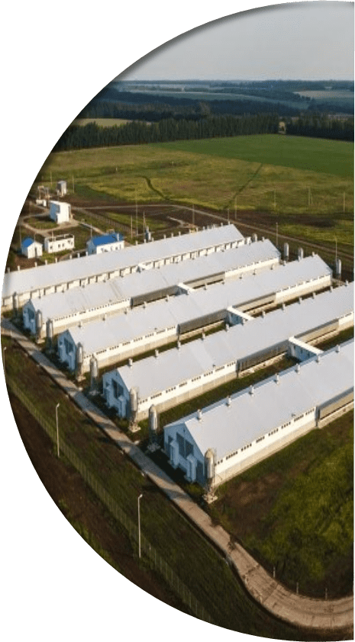
СОЗДАНИЕ СОВРЕМЕННОГО СВИНОКОМПЛЕКСА
ТАЛОВСКИЙ МУНИЦИПАЛЬНЫЙ РАЙОН
НАИМЕНОВАНИЕ | СОЗДАНИЕ СОВРЕМЕННОГО СВИНОКОМПЛЕКСА ОБЩЕЙ МОЩНОСТЬЮ 12 201 ТЫС. Т СВИНИНЫ В ГОД В ЖИВОМ ВЕСЕ
ИНИЦИАТОР ПРОЕКТА | ООО «АГРОЭКО-ВОСТОК»;
ОТРАСЛЕВАЯ ПРИНАДЛЕЖНОСТЬ | СЕЛЬСКОЕ ХОЗЯЙСТВО
МЕСТО РЕАЛИЗАЦИИ | ТАЛОВСКИЙ РАЙОН ВОРОНЕЖСКОЙ ОБЛАСТИ, НОВОЧИГОЛЬСКОЕ СЕЛЬСКОЕ ПОСЕЛЕНИЕ
СРОК РЕАЛИЗАЦИИ | 2025-2026 (ВЫХОД НА ПОЛНУЮ МОЩНОСТЬ)
ОБЪЕМ ИНВЕСТИЦИЙ | 2,4 МЛРД. РУБЛЕЙ
КРАТКОЕ ОПИСАНИЕ ПРОЕКТА | СОЗДАНИЕ СОВРЕМЕННОГО СВИНОКОМПЛЕКСА
ЧИСЛО СОЗДАННЫХ РАБОЧИХ МЕСТ | 80

Slide 23
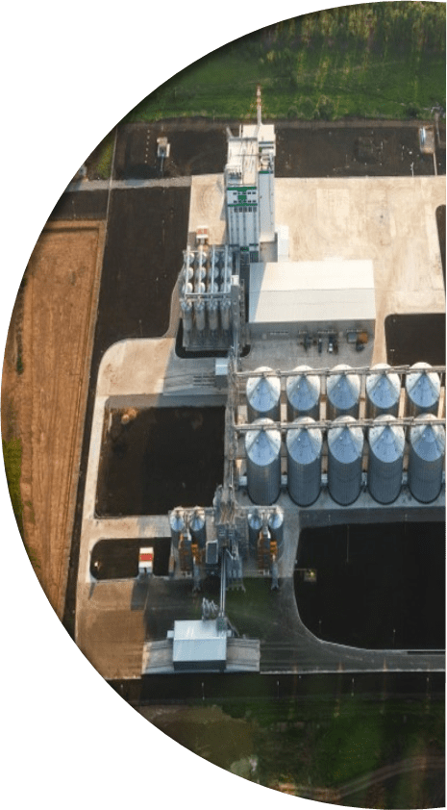
ИНВЕСТИЦИОННО ПРИВЛЕКАТЕЛЬНЫЕ
ЗЕМЕЛЬНЫЕ УЧАСТКИ
ТАЛОВСКИЙ МУНИЦИПАЛЬНЫЙ РАЙОН
НАИМЕНОВАНИЕ ПЛОЩАДКИ (ФОРМАТ ПЛОЩАДКИ) | ЗЕМЕЛЬНЫЙ УЧАСТОК 1,5 га ( ЗЕМЕЛЬНЫЙ УЧАСТОК)
ПРЕФЕРЕНЦИРОВАННЫЙ РЕЖИМ | ОТСУТСТВУЕТ
ОБЪЕКТ ИНФРАСТРУКТУРЫ ПОДДЕРЖКИ | БЕЗ ЛЬГОТ
АДРЕС ОБЪЕКТА | ВОРОНЕЖСКАЯ ОБЛ., ТАЛОВСКИЙ РАЙОН, ТАЛОВСКОЕ ГОРОДСКОЕ ПОСЕЛЕНИЕ, В СЕВЕРО-ВОСТОЧНОЙ ЧАСТИ КАДАСТРОВОГО КВАРТАЛА 36:29:9302004
ФОРМА СОБСТВЕННОСТИ | МУНИЦИПАЛЬНАЯ
КАДАСТРОВЫЙ НОМЕР ЗУ | 36:29:9302004:125
ВАРИАНТЫ РАЗРЕШЕННОГО ИСПОЛЬЗОВАНИЯ | ПРОИЗВОДСТВЕННАЯ ДЕЯТЕЛЬНОСТЬ
МЕЖЕВАНИЕ ЗЕМЕЛЬНОГО УЧАСТКА | ДА
КАТЕГОРИЯ ЗЕМЕЛЬ | ЗЕМЛИ ПРОМЫШЛЕННОСТИ, ЭНЕРГЕТИКИ, ТРАНСПОРТА, СВЯЗИ, РАДИОВЕЩАНИЯ, ТЕЛЕВИДЕНИЯ, ИНФОРМАТИКИ, ЗЕМЛИ ДЛЯ ОБЕСПЕЧЕНИЯ КОСМИЧЕСКОЙ ДЕЯТЕЛЬНОСТИ, ЗЕМЛИ ОБОРОНЫ, БЕЗОПАСНОСТИ И ЗЕМЛИ ИНОГО СПЕЦИАЛЬНОГО НАЗНАЧЕНИЯ
23
Notes:
23

Slide 24
ИНВЕСТИЦИОННО ПРИВЛЕКАТЕЛЬНЫЕ
ЗЕМЕЛЬНЫЕ УЧАСТКИ
ТАЛОВСКИЙ МУНИЦИПАЛЬНЫЙ РАЙОН
НАИМЕНОВАНИЕ ПЛОЩАДКИ (ФОРМАТ ПЛОЩАДКИ) | ЗЕМЕЛЬНЫЙ УЧАСТОК 1,5 га ( ЗЕМЕЛЬНЫЙ УЧАСТОК)
КАДАСТРОВЫЙ НОМЕР ЗУ | 36:29:9302004:125
ВОДОСНАБЖЕНИЕ (НАЛИЧИЕ) | НЕТ
ВОДООТВЕДЕНИЕ | НЕТ
ГАЗОСНАБЖЕНИЕ | ДА, до ШРП – 150м
ЭЛЕКТРОСНАБЖЕНИЕ | ДА, до ВЛ 10 КВТ -50м
ТЕПЛОСНАБЖЕНИЕ | НЕТ
ВЫВОЗ ТКО (НАЛИЧИЕ) | НЕТ
НАЛИЧИЕ ПОДЪЕЗДНЫХ ПУТЕЙ | ДА, на расстоянии 20м
НАЛИЧИЕ Ж/Д | НЕТ
НАЛИЧИЕ ПАРКОВКИ ГРУЗОВОГО ТРАНСПОРТА | НЕТ
ИНЫЕ ХАРАКТЕРИСТИКИ | М-4 «ДОН», АВТОДОРОГА БОБРОВ-ТАЛОВАЯ-НОВОХОПЕРСК2. ДОРОГА РЕГИОНАЛЬНОГО ЗНАЧЕНИЯ ДО ГРАНИЦЫ УЧАСТКА
24
Notes:
24

Slide 25
ИНВЕСТИЦИОННО ПРИВЛЕКАТЕЛЬНЫЕ
ЗЕМЕЛЬНЫЕ УЧАСТКИ
ТАЛОВСКИЙ МУНИЦИПАЛЬНЫЙ РАЙОН
НАИМЕНОВАНИЕ ПЛОЩАДКИ (ФОРМАТ ПЛОЩАДКИ) | ЗЕМЕЛЬНЫЙ УЧАСТОК 4,0 га ( ЗЕМЕЛЬНЫЙ УЧАСТОК)
ПРЕФЕРЕНЦИРОВАННЫЙ РЕЖИМ | ОТСУТСТВУЕТ
ОБЪЕКТ ИНФРАСТРУКТУРЫ ПОДДЕРЖКИ | БЕЗ ЛЬГОТ
АДРЕС ОБЪЕКТА | ВОРОНЕЖСКАЯ ОБЛ., ТАЛОВСКИЙ РАЙОН, РП. ТАЛОВАЯ, УЛ. ЧАПАЕВА, В ЗАПАДНОЙ ЧАСТИ КАДАСТРОВОГО КВАРТАЛА 36:29:0101002
ФОРМА СОБСТВЕННОСТИ | НЕРАЗГРАНИЧЕННАЯ
КАДАСТРОВЫЙ НОМЕР ЗУ | ДАННЫЕ УТОЧНЯЮТСЯ
ВАРИАНТЫ РАЗРЕШЕННОГО ИСПОЛЬЗОВАНИЯ | ОБЕСПЕЧЕНИЕ СЕЛЬСКОХОЗЯЙСТВЕННОГО ПРОИЗВОДСТВА
МЕЖЕВАНИЕ ЗЕМЕЛЬНОГО УЧАСТКА | НЕТ
КАТЕГОРИЯ ЗЕМЕЛЬ | ЗЕМЛИ НАСЕЛЕННЫХ ПУНКТОВ
25
Notes:
25

Slide 26
ИНВЕСТИЦИОННО ПРИВЛЕКАТЕЛЬНЫЕ
ЗЕМЕЛЬНЫЕ УЧАСТКИ
ТАЛОВСКИЙ МУНИЦИПАЛЬНЫЙ РАЙОН
НАИМЕНОВАНИЕ ПЛОЩАДКИ (ФОРМАТ ПЛОЩАДКИ) | ЗЕМЕЛЬНЫЙ УЧАСТОК 4,0 га ( ЗЕМЕЛЬНЫЙ УЧАСТОК)
КАДАСТРОВЫЙ НОМЕР ЗУ | ДАННЫЕ УТОЧНЯЮТСЯ
ВОДОСНАБЖЕНИЕ (НАЛИЧИЕ)/МАКСИМАЛЬНО ДОПУСТИМАЯ МОЩНОСТЬ | ДА, на расстоянии 10м / 10 куб.м/ч
ВОДООТВЕДЕНИЕ | НЕТ
ГАЗОСНАБЖЕНИЕ | НЕТ
ЭЛЕКТРОСНАБЖЕНИЕ | ДА, до ВЛ 0,4 КВТ -15м
ТЕПЛОСНАБЖЕНИЕ | НЕТ
ВЫВОЗ ТКО (НАЛИЧИЕ) | НЕТ
НАЛИЧИЕ ПОДЪЕЗДНЫХ ПУТЕЙ | ДА, на расстоянии 20м
НАЛИЧИЕ Ж/Д | НЕТ
НАЛИЧИЕ ПАРКОВКИ ГРУЗОВОГО ТРАНСПОРТА | НЕТ
ИНЫЕ ХАРАКТЕРИСТИКИ | АВТОДОРОГА КУРСК – БОРИСОГЛЕБСК – ТАЛОВАЯ – БУТУРЛИНОВКА, РП. ТАЛОВАЯ, УЛ. ЧАПАЕВА
26
Notes:
26

Slide 27
ИНВЕСТИЦИОННО ПРИВЛЕКАТЕЛЬНЫЕ
ЗЕМЕЛЬНЫЕ УЧАСТКИ
ТАЛОВСКИЙ МУНИЦИПАЛЬНЫЙ РАЙОН
НАИМЕНОВАНИЕ ПЛОЩАДКИ (ФОРМАТ ПЛОЩАДКИ) | ЗЕМЕЛЬНЫЙ УЧАСТОК 9,9 га ( ЗЕМЕЛЬНЫЙ УЧАСТОК)
ПРЕФЕРЕНЦИРОВАННЫЙ РЕЖИМ | ОТСУТСТВУЕТ
ОБЪЕКТ ИНФРАСТРУКТУРЫ ПОДДЕРЖКИ | БЕЗ ЛЬГОТ
АДРЕС ОБЪЕКТА | ВОРОНЕЖСКАЯ ОБЛ., ТАЛОВСКИЙ РАЙОН, ОРЛОВСКОЕ СЕЛЬСКОЕ ПОСЕЛЕНИЕ, В КАДАСТРОВОМ КВАРТАЛЕ 36:29:9302013
ФОРМА СОБСТВЕННОСТИ | НЕРАЗГРАНИЧЕННАЯ
КАДАСТРОВЫЙ НОМЕР ЗУ | 39:29:9302013:191
ВАРИАНТЫ РАЗРЕШЕННОГО ИСПОЛЬЗОВАНИЯ | ОБЕСПЕЧЕНИЕ СЕЛЬСКОХОЗЯЙСТВЕННОГО ПРОИЗВОДСТВА
МЕЖЕВАНИЕ ЗЕМЕЛЬНОГО УЧАСТКА | ДА
КАТЕГОРИЯ ЗЕМЕЛЬ | ЗЕМЛИ СЕЛЬСКОХОЗЯЙСТВЕННОГО НАЗНАЧЕНИЯ
27
Notes:
27

Slide 28
ИНВЕСТИЦИОННО ПРИВЛЕКАТЕЛЬНЫЕ
ЗЕМЕЛЬНЫЕ УЧАСТКИ
ТАЛОВСКИЙ МУНИЦИПАЛЬНЫЙ РАЙОН
НАИМЕНОВАНИЕ ПЛОЩАДКИ (ФОРМАТ ПЛОЩАДКИ) | ЗЕМЕЛЬНЫЙ УЧАСТОК 9,9 га ( ЗЕМЕЛЬНЫЙ УЧАСТОК)
КАДАСТРОВЫЙ НОМЕР ЗУ | 36:29:9302013:191
ВОДОСНАБЖЕНИЕ (НАЛИЧИЕ)/МАКСИМАЛЬНО ДОПУСТИМАЯ МОЩНОСТЬ | НЕТ
ВОДООТВЕДЕНИЕ | НЕТ
ГАЗОСНАБЖЕНИЕ | НЕТ
ЭЛЕКТРОСНАБЖЕНИЕ | НЕТ
ТЕПЛОСНАБЖЕНИЕ | НЕТ
ВЫВОЗ ТКО (НАЛИЧИЕ) | НЕТ
НАЛИЧИЕ ПОДЪЕЗДНЫХ ПУТЕЙ | ДА, на расстоянии 50м
НАЛИЧИЕ Ж/Д | НЕТ
НАЛИЧИЕ ПАРКОВКИ ГРУЗОВОГО ТРАНСПОРТА | НЕТ
ИНЫЕ ХАРАКТЕРИСТИКИ | М-4 «ДОН», АВТОДОРОГА БОБРОВ-ТАЛОВАЯ-НОВОХОПЕРСК2. ДОРОГА РЕГИОНАЛЬНОГО ЗНАЧЕНИЯ ДО ГРАНИЦЫ УЧАСТКА
28
Notes:
28

Slide 29
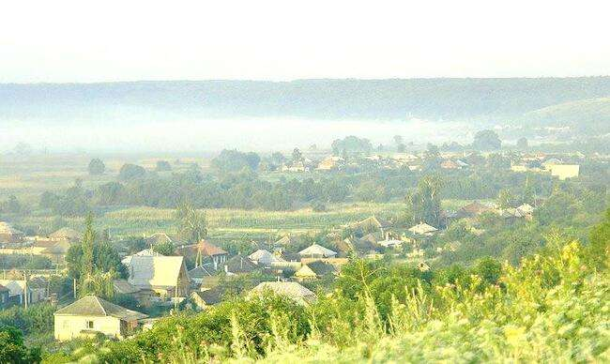
КОНТАКТЫ
ТАЛОВСКИЙ МУНИЦИПАЛЬНЫЙ РАЙОН
ГЛАВА МУНИЦИПАЛЬНОГО РАЙОНА: СИДОРОВ ЕВГЕНИЙ СЕРГЕЕВИЧ +7 (47352) 2-14-05
ЗАМЕСТИТЕЛЬ ГЛАВЫ АДМИНИСТРАЦИИ: КУПРИНА ЕЛЕНА ИВАНОВНА +7 (47352) 2-14-07
КОНТАКТНОЕ ЛИЦО ИГНАТОВА ВИКТОРИЯ НИКОЛАЕВНА +7 (47352) 2-17-70
EMAIL: TALOVSK@GOVVRN.RU
ФАКС: +7 (47352) 2-16-58
HTTP://TALADM.RU/

